Slide 1

NÁZEV: VY_32_INOVACE_07: Prvouka 1. ročník
NÁZEV ŠKOLY: ZŠ Dolní Benešov
AUTOR: Mgr. Marcela Halodová
TEMA: Zimní radovánky
ČÍSLO PROJEKTU: CZ.1.07/1.4.00/21.1262

Slide 2
Anotace
Žáci poznávají zimní sporty.
Určují, které náčiní potřebujeme k jejich provozování.
Část je řešena žáky přímo na tabuli pomocí fixu.
Správné řešení se objeví po kliknutí.

Slide 3
CO MŮŽEME DĚLAT V ZIMĚ?

Slide 4
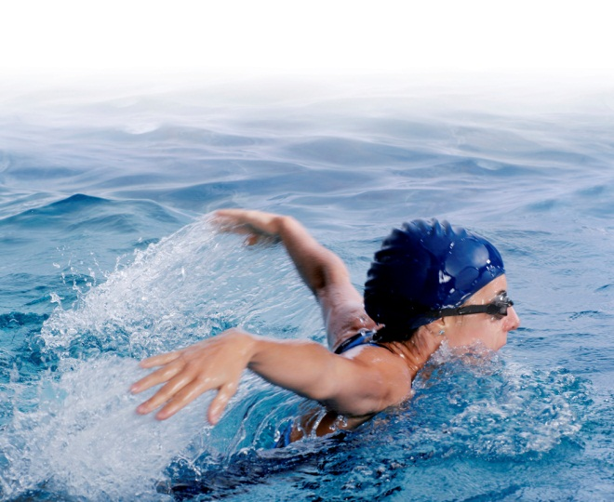
ŠKRTNI OBRÁZKY, KTERÉ NEZNÁZORŇUJÍ ZIMNÍ SPORTY.

Slide 5
ZNÁŠ NĚJAKÉ ZIMNÍ SPORTY NA BRUSLÍCH?
HOKEJ
KRASOBRUSLENÍ
RYCHLOBRUSLENÍ

Slide 6
DOKÁŽEŠ POJMENOVAT TYTO ZIMNÍ SPORTY NA LYŽÍCH?
SJEZDOVÉ LYŽOVÁNÍ
AKROBATICKÉ LYŽOVÁNÍ
BIATLON
BĚH NA LYŽÍCH
SKOKY NA LYŽÍCH

Slide 7
A DALŠÍ ZIMNÍ SPORTY, KTERÉ MŮŽEME VIDĚT TŘEBA NA OLYMPIÁDĚ…
SNOWBOARDING
SKELETON
CURLING
BOBY
KRASOBRUSLENÍ-PÁRY

Slide 8
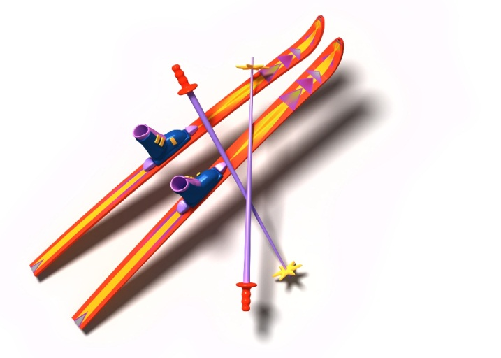
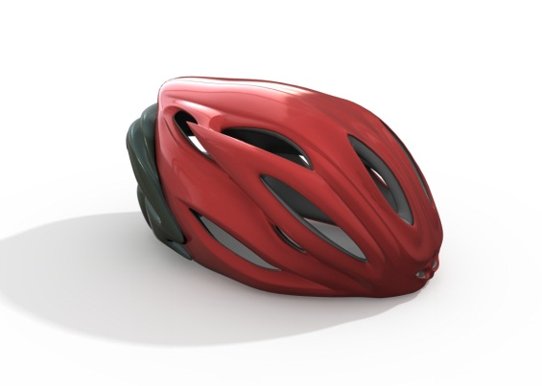
ŠKRTNI SPORTOVNÍ POTŘEBY, KTERÉ NEPATŘÍ K ZIMNÍM SPORTŮM.

Slide 9
CITACE
Obrázky byly vytvořeny v otevřené galerii Microsoft office, 2. 1. 2012.
Text je vytvořen autorem materiálu, 2. 1. 2012.

